Slide 1
Modelo Business Partner
Operaciones & Canales

Slide 2
GERENCIA DESARROLLO DE TALENTO Y BP CEAS
Desarrollo de Talento
y BP Ceas
Compensaciones, Nomina, Bienestar y Adm Personal
Atracción Talento
y BPs Ceas
Desarrollo de Talento y Gestión del Cambio
Salud y Seguridad
en el Trabajo
Modelos remunerativos
Total Reward
Experiencia del colaborador (CX)
Nomina
Marca Empleadora
Reclutamiento y Selección CEAS
Modelo Business Partner
Liderazgo y Sucesión
Gestión Desempeño
Programas de Talento
Capacitación
Onboarding
Metodología GcD
Cumplimiento Normativo
Bienestar físico y mental.
Ergonomía y diseño

Slide 3
MODELO BUSINESS PARTNER
Procesos Back RRHH
Estatus Procesos
Onboarding
Offboarding
Normativas/Procedimientos
Niveles Salariales
Carrera Técnica
Equidad Salarial
Proyectos Estratégicos
Estructura
Procesos
Modelo
HRBP
Retenciones
Mapeo de Talento
Capacitaciones - Beneficios
Assessment Harrison
PIT’s
Talento
Clima
Clima Laboral – PULSO
Modelo GENTERA
GPTW
Planes de Acción
Modelo FISSEP
BRINDAR ASESORÍA ESTRATÉGICA COMO ENTE CENTRALIZADOR

Slide 4
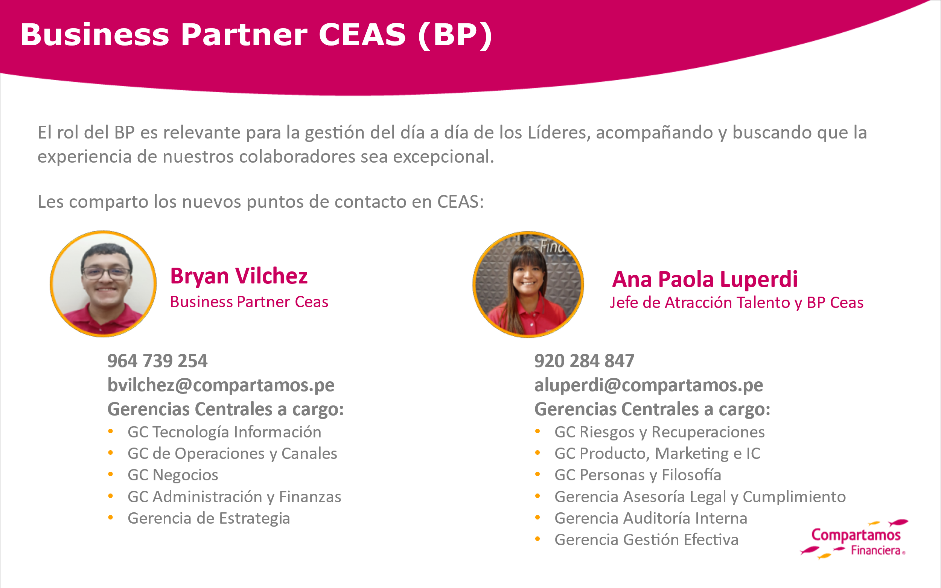
BUSINESS PARTNER - CEAS

Slide 5
CRONOGRAMA DE PROCESOS
Presupuestos no usados:
Cumpleaños S/. 150 Mensual
Fissep S/. 200 Mensual

Slide 6
INDICADORES
Notes:
POSICIONES APRO ENE (85) FEB (83) MAR (86) ABR (87) MAY (77) JUN (78)
POSICIONES OCUP ENE (63) FEB (63) MAR (68) ABR (69) MAY (77) JUN (78)

Slide 7
PRÓXIMOS PASOS

Slide 8


